Slide 1
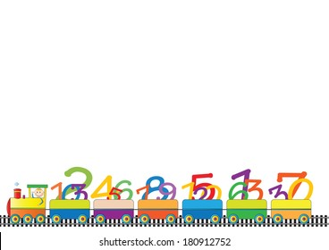

اليــــــــــوم | التاريخ | الـصــف | الحصة
االأربعاء | ٢٠٢٦/٣/١١
الوحدة السابعة | القياس المركز العلمي
عنوان الدرس
البند | (٧-٢)ح١
المحيط صفحة (١١٩)

Slide 2
بداية الدرس
أوجد ناتج ما يلي
٣١
+١٨٫٧٥= ١٢٫٢٥
٢ =X ٣١
٦٢
٨ =X ٣
٢٤
١٢٫٥
٥ =X ٢٫٥

Slide 3
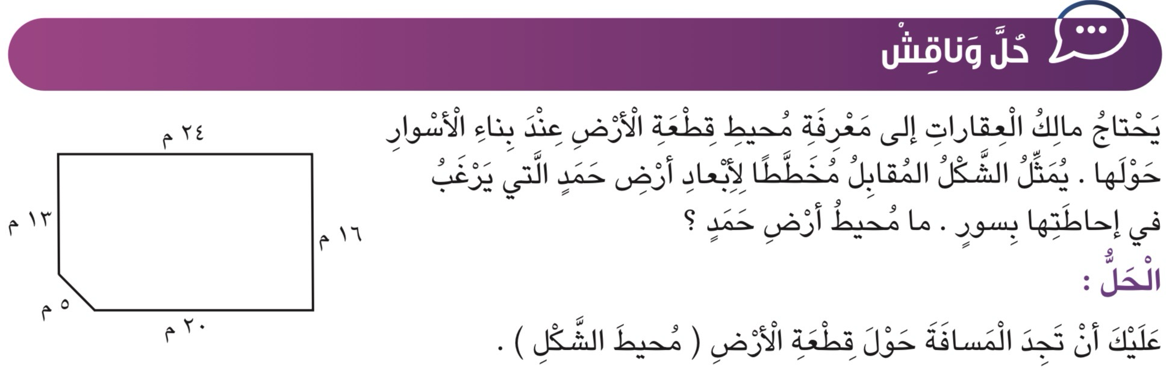

الصفحة ١١٩
٧٨ م
١٦+٢٤+٢٠+١٣+٥ =

Slide 4
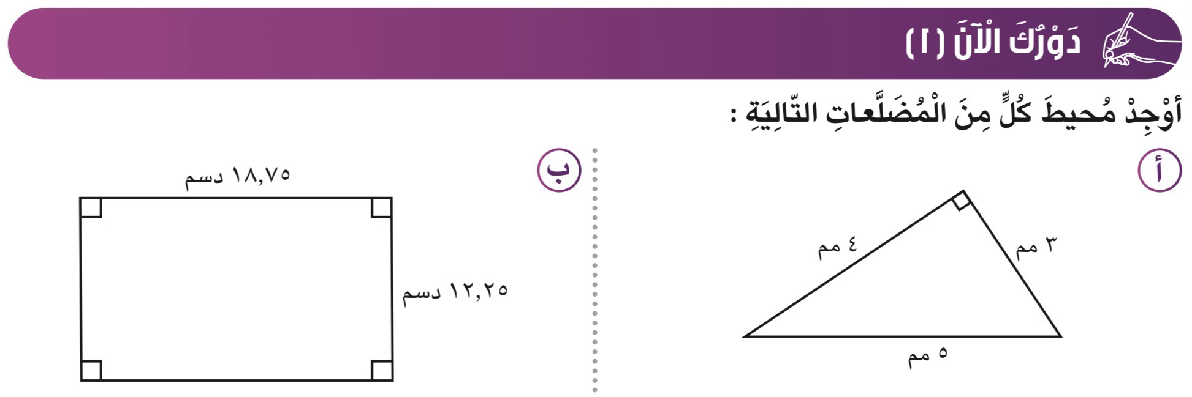
الصفحة١٢٠
المحيط =
٣+٥+٤ =
المحيط =
١٢٫٢٥+١٨٫٧٥+١٢٫٢٥+١٨٫٧٥=
١٢ مم
٦٢ دسم

Slide 5


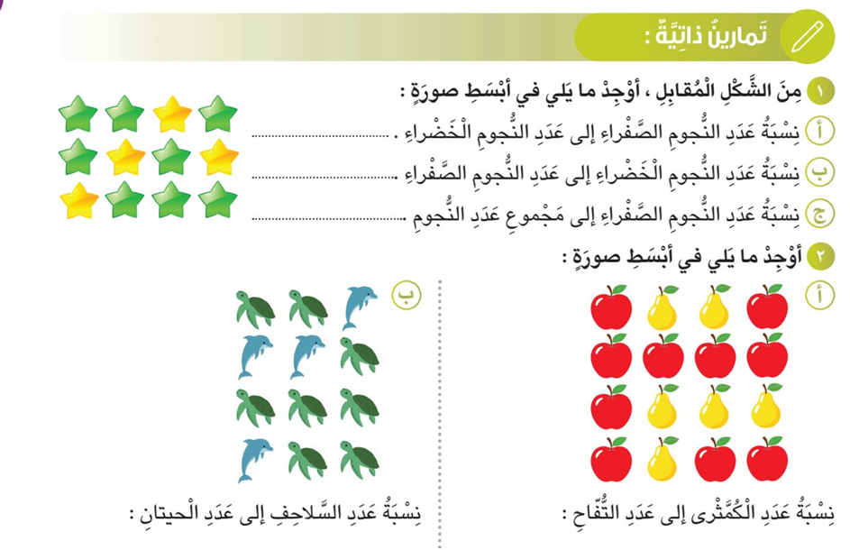
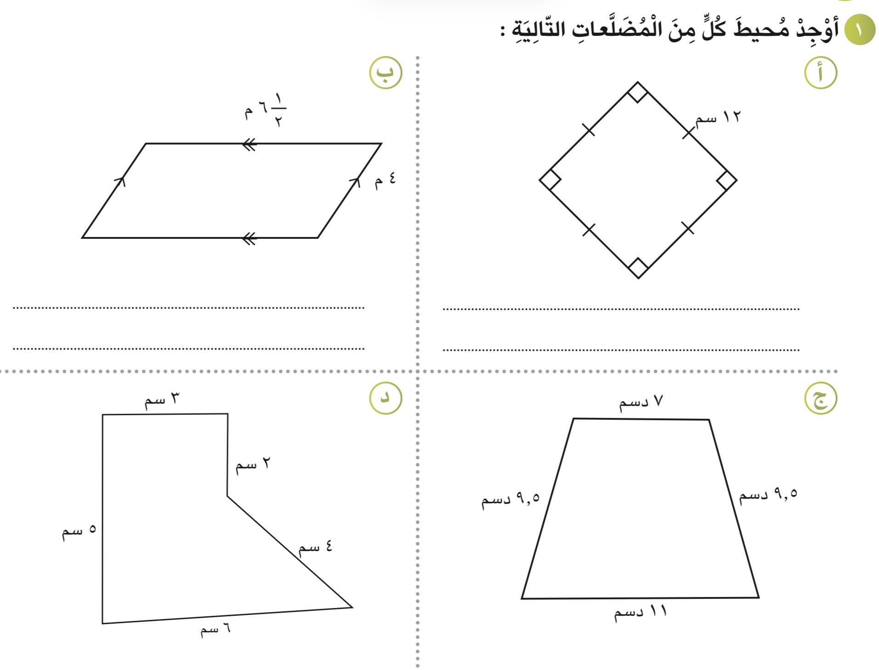
الصفحة ١٢٢
٢١ م
٤+٤+٦٫٥+٦٫٥ =
٣٧ دسم
٧+١١+٩٫٥+٩٫٥=
٢٠ سم
٢+٣+٤+٥+٦=

Slide 6


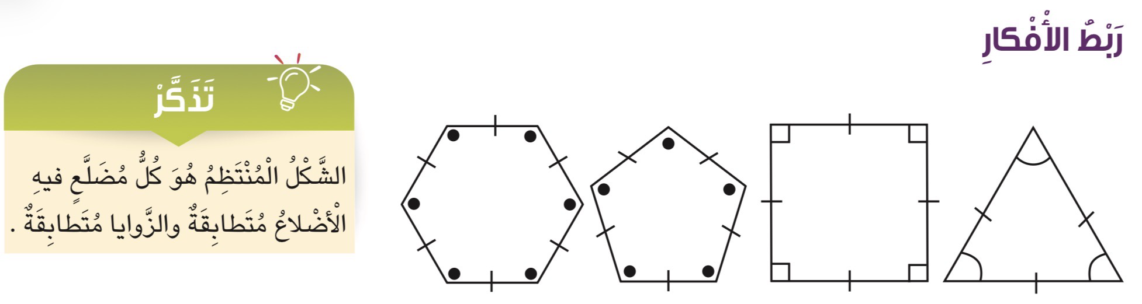
الصفحة ١٢٠
ربط الأفكار

Slide 7
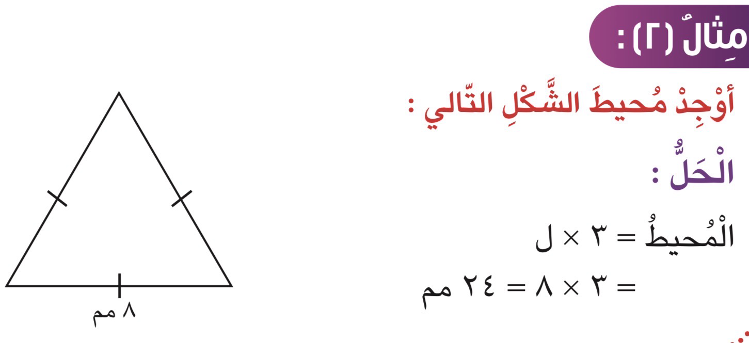
الصفحة ١٢٠
٨ x ٣
المحيط =
= ٢٤ مم

Slide 8
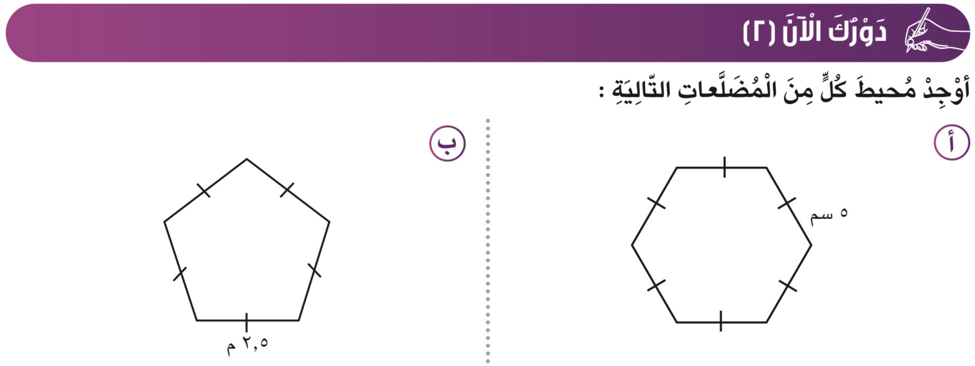
الصفحة١٢١
٢٫٥ x ٥
المحيط =
٥ x ٦
المحيط =
١٢٫٥ م
٣٠ سم

Slide 9
الصفحة ١٢٢
= ٤٨ سم
١٢ x ٤

Slide 10



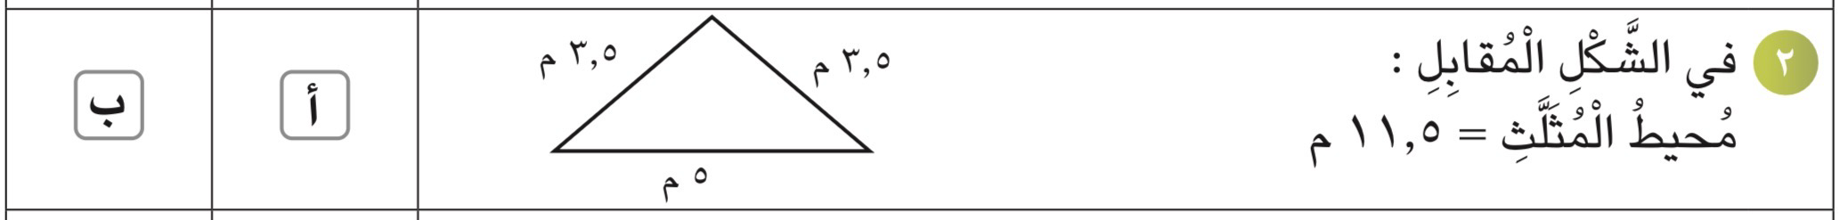
الصفحة ١٥٨

Slide 11



